Slide 1
Taller de AngularJS (sin JS)
Marcos Ginel

Slide 2
Índice

Slide 3
¿Quién eres?

Slide 4
¿Por qué?

Slide 5
¿Y después?

Slide 6
Teoría

Slide 7
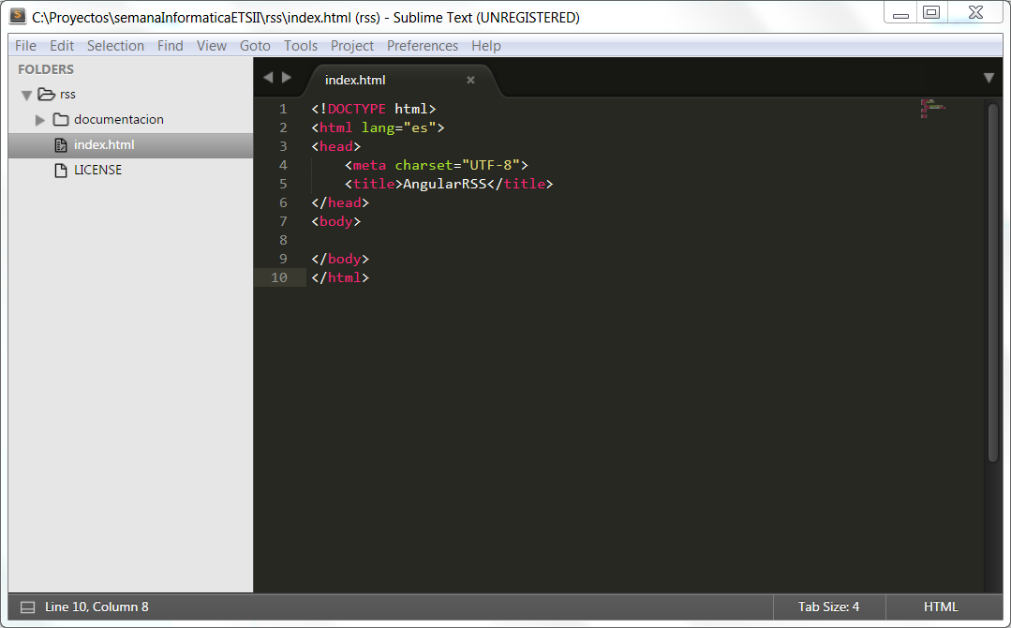
Teoría

